Slide 1

1조 테이블탐정대
김동현, 김지은, 박민종, 신희민, 윤재민, 이진우, 탁인혁

Slide 2
1조 테이블탐정대
김동현, 김지은, 박민종, 신희민, 윤재민, 이진우, 탁인혁
요구사항분석 : 팀원전체
Exerd: 팀원전체
Excel : 팀원전체
쿼리구현
-회원부분(김지은, 이진우)
-숙소부분(신희민, 탁인혁)
-여행부분(김동현, 박민종, 윤재민)

Slide 3

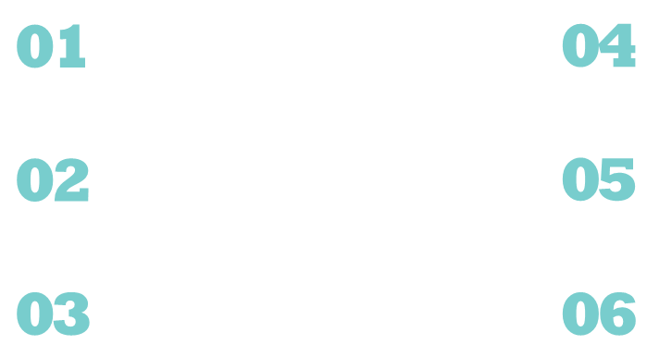

요구사항분석
기능구현
에어비앤비사이트 요구분석
PL/SQL
개념모델링
후기
ER-Diagram
오라클탐정대
물리모델링
Q&A
질의응답

Slide 4
01 요구사항분석
회원
로그인
로그인 방법에는 전화번호로 로그인하기, 네이버, 페이스북, 구글, 애플로 로그인하기, 이메일로 로그인하기 6가지 방법이 존재한다.
전화번호로 로그인을 진행할 경우, 입력한 전화번호가 존재하지 않으면 계정이 존재하지 않으니, 회원가입을 해달라는 메세지가 출력되고. 일치하는 전화번호를 입력했을 시 휴대폰으로 인증번호가 전송이 되고, 인증번호를 입력하면 로그인 성공이 된다.
이메일로 로그인을 진행할 경우, 입력한 이메일이 존재하지 않으면 로그인이 불가능하고, 일치하는 이메일을 입력했을 시 이메일로 인증번호가 전송이 되고 그 인증번호를 입력하면 로그인 성공이 된다.

Slide 5
01 요구사항분석
회원
회원가입
로그인 과정에서 휴대폰 번호 중복체크를 바탕으로 회원가입이 이뤄진다.
이름, 생년월일, 이메일, 핸드폰번호, 국가를 활용해 회원가입을 진행한다.
필수 입력으로 이름과 생년월일, 핸드폰번호, 국가를 반드시 입력해야 회원가입이 진행이 된다.
필수 입력 값을 모두 작성 후 가입버튼을 누르면 가입이 정상적으로 완료된다.
회원정보 추가등록 및 수정
회원정보 수정은 에어비앤비의 계정 – 개인정보 또는 결제에서 확인이 가능하다.
개인정보에서는 이름, 이메일 주소, 핸드폰번호, 정부 발급 신분증 확연여부,, 비상연락처, 계좌정보 등을 수정할 수 있다.
이름 수정은 변경할 이름을 작성하고 확인을 누르면 변경이 된다.

Slide 6
01 요구사항분석
회원
회원정보 추가등록 및 수정
이메일주소는 변경할 이메일 주소를 입력하고 확인을 누르면 변경이 된다.
전화번호 변경은 새로운 전화번호를 입력 후 인증번호 확인 절차를 거친 후에 수정이 완료된다.
정부 발급 신분증 확인여부 수정은 신분증 사진을 에어비엔비 본사에 신분증 사본을 제출하면 확인절차를 거친 후 Y(인증됨)으로 변경된다.
비상연락처로 지정할 휴대폰번호를 새로 추가하고, 다른 번호로 수정할 수 있다.
계좌정보를 입력하고, 변경할 계좌번호를 새로 입력하고 확인을 누르면 계좌정보가 변경이 된다.

Slide 7
01 요구사항분석
회원
회원탈퇴
회원탈퇴는 계정 – 개인정보 보호 및 공유에서 계정탈퇴(회원탈퇴)에서 가능하다.
개인정보 보호 및 공유를 클릭한 후 계정 삭제하기를 클릭한다.
하단 우측에 있는 계정 삭제 버튼을 누르면 계정이 삭제가 된다.
위시리스트
회원은 숙소를 위시리스트에 추가할 수 있다.
위시리스트에서 회원이 추가한 위시리스트를 확인할 수 있다.
위시리스트에서 숙소위치와 이용공간, 숙소이용, 침대개수를 확인할 수 있다.
한명의 회원은 같은 숙소를 위시리스트에 담을 수 없다.
회원은 숙소를 위시리스트에서 삭제할 수 있다.

Slide 8
01 요구사항분석
숙소
기본정보입력
1. 필수 입력 정보: 국가, 환불정책, 숙소유형, 예약가능공간, 숙소이름, 숙소설명, 1박당 가격, 위치 , 침실, 침대, 욕실
2. 사진을 5장 이상 등록 해야 한다
사람들이 많이 찾는 편의시설 중 선택 가능하며 세부적인 편의시설 목록들은 ‘숙소세부정보’ 페이지에서 설정 할 수 있다.
숙소상태
숙소 등록 시 자동으로 ‘운영중지’로 기본 설정되며 등록 이후 ‘운영 중‘ 또는 ‘비활성화’로 변경할 수 있다.
‘운영 중’ 게스트, 호스트, 관리자 모두 숙소정보조회가 가능하고, ‘운영중지’일 때는 호스트, 관리자만, ‘비활성화’ 일 땐 관리자만 숙소정보를 조회할 수 있다.
‘비활성화’란 영구삭제의 개념으로 관련된 숙소 정보를 삭제한다.

Slide 9
01 요구사항분석
숙소
숙소이름 & 설명 수정
등록 시 입력하며 ‘숙소세부정보’ 페이지에서 변경할 수 있다.
숙소 이름은 50자, 숙소 설명은 200자까지 입력 가능하다.
게스트 수 수정
등록시 입력하며 ‘숙소세부정보’ 페이지에서 변경할 수 있다
‘+’, ‘-’ 버튼을 눌러 게스트 수를 한명씩 증가, 감소시킬 수 있다.
버튼을 누를 때마다 숙소의 게스트 수 정보가 실시간으로 저장된다.
주소
등록시 입력하며 ‘숙소세부정보’ 페이지에서 변경할 수 있다
주 ,시 ,도로명 , 동호 수, 우편번호, 각각의 칸에 나누어 입력한다.

Slide 10
01 요구사항분석
숙소
숙소유형 & 예약가능공간
등록 시 입력하며 ‘숙소세부정보’ 페이지에서 변경할 수 있다.
같은 페이지에서 동시에 수정하며 ‘다음’ 버튼을 누르면 변경사항은 각각 저장된다.
침실&침대&욕실
등록 시 입력하며 ‘숙소세부정보’ 페이지에서 변경할 수 있다.
같은 페이지에서 동시에 수정하며 해당 변경사항은 각각 저장된다.
+ , - 버튼으로 조정하지만 실시간이 아닌 조정 후 ‘다음’ 버튼을 누를 때 반영된다.
1박당 요금
등록 시 입력하며 ‘요금 및 예약 가능일 조정’ 페이지에서 변경할 수 있다.
평균 요금보다 높으면 ‘기본 요금을 낮추어 예약 가능성을 높여보세요‘ 가, 낮으면 ‘경쟁력 있는 요금을 설정하세요‘ 라는 문구를 출력한다.

Slide 11
01 요구사항분석
숙소
환불정책
등록 시 입력하며 ‘정책 및 규칙’ 페이지에서 변경할 수 있다.
환불 정책은 유연, 일반, 엄격, 매우 엄격(30일, 60일) , 환불불가로 나뉘며 각 정책에 따라 환불가능기간 및 환불금액이 달라진다.
사업자 등록번호
등록할 때 입력하지 않으며 계정 정보조회의 ‘세금‘ 페이지에서 입력할 수 있다.
2. 필수 입력항목은 아니지만 등록하지 않으면 추후 법적 규제의 대상이 되거나 이중 과세 불이익을 받을 수 있다.
체크인 & 체크아웃 시간
1. 등록할 때 입력하지 않으며 ‘정책 및 규칙‘ 페이지에서 설정할 수 있다.
오전 1시~7시는 체크인 시간으로 설정할 수 없고 체크아웃 시간은 전 시간 가능하다.

Slide 12
01 요구사항분석
숙소
이용규칙
등록할 땐 입력하지 않으며 ‘정책 및 규칙‘ 페이지에서 입력할 수 있다.
규칙에는 반려동물 입실가능, 이벤트 허용, 흡연/ 베이킹/ 전자 담배 허용, 상업적 사진 및 동영상 촬영 가능, 총 4가지가 있다.
체크, X버튼으로 각각의 적용여부를 선택할 수 있으며 중복 선택이 가능하다.
편의시설
등록할 때 기본적인 목록 중 선택할 수 있으며, 전체 목록은 ‘숙소 세부정보‘ 페이지에서 확인할 수 있다.
총 132개의 편의시설이 있으며 각 특성에 따라 욕실, 침실 및 세탁시설, 엔터테인먼트 등 총 12개 항목으로 분류된다.
체크, X 버튼으로 각각의 적용여부를 선택할 수 있으며 중복 선택이 가능하다.

Slide 13
01 요구사항분석
숙소
할인
등록할 땐 입력하지 않으며 ‘요금 및 예약가능일 조정‘ 페이지에서 입력할 수 있다.
규칙에는 주간할인, 월간할인, 조기예약할인, 막바지 예약 할인이 있으며 예약일정에 따라 각각 할인이 적용된다.
할인율을 입력하여 각각의 적용여부를 선택할 수 있으며 중복 선택 가능하다.
최종적으로 총 결제금액에 할인이 적용된다.
추가요금
등록할 땐 입력하지 않으며 ‘요금 및 예약가능일 조정‘ 페이지에서 입력할 수 있다.
추가요금에는 청소비, 반려동물 수수료, 추가 게스트 수수료, 주말 1박 요금이 있으며 예약조건에 따라 각각 적용된다.
3. 한 건당 추가금액을 입력하여 각각의 적용여부를 선택할 수 있으며 중복선택 가능하다.

Slide 14
01 요구사항분석
예약 및 결제
예약
체크인 날짜와 체크아웃날짜를 입력하면 예약이 진행이 된다.
체크인과 체크아웃 날짜는 예약이 없는 날짜만 선택이 가능하다.
성인, 어린이, 유아의 인원과, 반려동물의 수를 입력해야 한다.
성인과 어린이의 합이 숙소 최대허용인원을 넘으면 안된다.
반려동물과 함께 숙박을 원하는 경우, 반려동물허용 숙소만 이용이 가능하다.
위의 사항을 전부 입력을 하면 총 금액을 확인할 수 있다.
결제
결제를 하기 위해서는 국가, 카드번호, 만료일, cvc번호, 우편번호를 입력해야 한다.
결제를 하기 전 숙소의 환불정책을 확인 할 수 있다.
결제 후에는 취소가 아닌 환불을 해야한다.

Slide 15
01 요구사항분석
환불 및 후기
환불
결제를 완료한 예약은 환불(결제취소)가 가능하다.
환불시에는 환불사유를 입력해야 한다.
숙소 환불정책(유연, 일반, 비교적엄격, 엄격, 매우엄격30일, 매우엄격60일)에 따라서 환불금액이 정해진다.
환불이 완료가 되면 취소된 여행으로 표시가 된다.
후기
숙소를 이용한 회원이 후기를 작성 할 수 있다.
하나의 예약에 하나의 후기를 작성(등록)할 수 있다.
후기는 청결도, 정확성, 의사소통, 위치, 체크인, 가격대비 만족도로 나뉘며 각 항목마다 최대 5점을 줄 수 있다.(0.1점 씩)

Slide 16
01 요구사항분석
후기
후기
후기를 등록하면 숙소의 각 항목의 평점, 총 평점, 후기 개수가 나온다.
다른 사용자가 남긴 숙소의 후기 내용을 확인할 수 있다.
평점은 소수점 한자리 까지 보여진다.
후기는 수정이나 삭제를 할 수 있다.

Slide 17
개념모델링

Slide 18
02 개념모델링
개념모델링
테이블명 | 속성(Attribute)
회원 | 회원코드(PK), 국가, 회원이름, 회원전화번호, 회원이메일, 생년월일, 신분증확인여부, 회원주소, 가입일, 비상연락처, 계정비활성화여부, 은행명, 계좌번호, 관리자코드(FK)
관리자 | 관리자코드(PK), 직급, 관리자이름, 관리자이메일, 관리자전화번호
숙소 | 숙소코드(PK), 국가, 환불정책, 예약가능공간, 사업자등록번호, 숙소이름, 체크인시간, 체크아웃시간, 최대인원수, 최대 반려 동물수, 숙소설명, 1박당 숙박요금, 숙소주소, 침실개수, 침대개수, 욕실개수, 숙소상태, 관리자모드(FK)
등록 | 등록코드(PK), 숙소코드(FK), 회원코드(FK)
위시리스트 | 위시리스트코드(PK), 회원코드(FK), 숙소코드(FK)
숙소이용규칙 | 규칙코드(PK), 규칙종류
이용규칙설정 | 규칙설정코드(PK), 규칙코드(FK), 숙소코드(FK)
할인 | 할인코드(PK), 할인종류
할인설정 | 할인설정코드(PK), 할인기준, 할인율, 할인코드(FK), 숙소코드(FK)

Slide 19
02 개념모델링
개념모델링
테이블명 | 속성(Attribute)
편의시설분류 | 편의시설분류코드(PK), 편의시설종류
편의시설 | 편의시설코드(PK), 편의시설이름, 편의시설분류코드(FK)
편의시설설정 | 편의시설선택코드(PK), 편의시설코드(FK), 숙소코드(FK)
숙소사진 | 숙소사진코드(PK), 파일경로, 숙소코드(FK)
추가요금 | 추가요금코드(PK), 추가요금종류
추가요금설정 | 추가요금설정코드(PK), 추가요금기준, 추가금액 , 추가요금코드(FK), 숙소코드(FK)
후기 | 후기코드(PK), 후기내용, 후기작성일, 청결도, 정확성, 의사소통 , 위치, 체크인, 가격대비만족도
예약코드 | 예약코드(PK), 예약일, 체크인날짜, 체크아웃날짜, 예약상태, 성인, 어린이, 유아, 반려동물, 총결제금액, 숙소코드(FK), 회원코드(FK), 후기코드(FK)
환불 | 환불코드(PK), 환불사유, 환불금액, 환불신청날짜, 숙소코드(FK) , 예약코드(FK)

Slide 20
02 개념모델링
개념모델링
테이블명 | 속성(Attribute)
결제정보 | 결제코드(PK), 국가, 결제일, 카드번호, 만료일, cvc번호 , 우편번호, 예약코드(FK), 회원코드(FK)

Slide 21
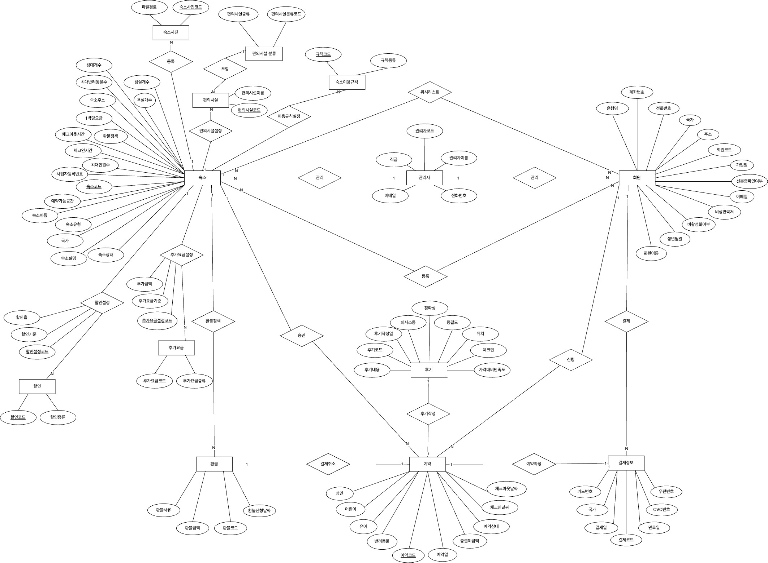

02 개념모델링
사용 툴:
개념모델링

Slide 22
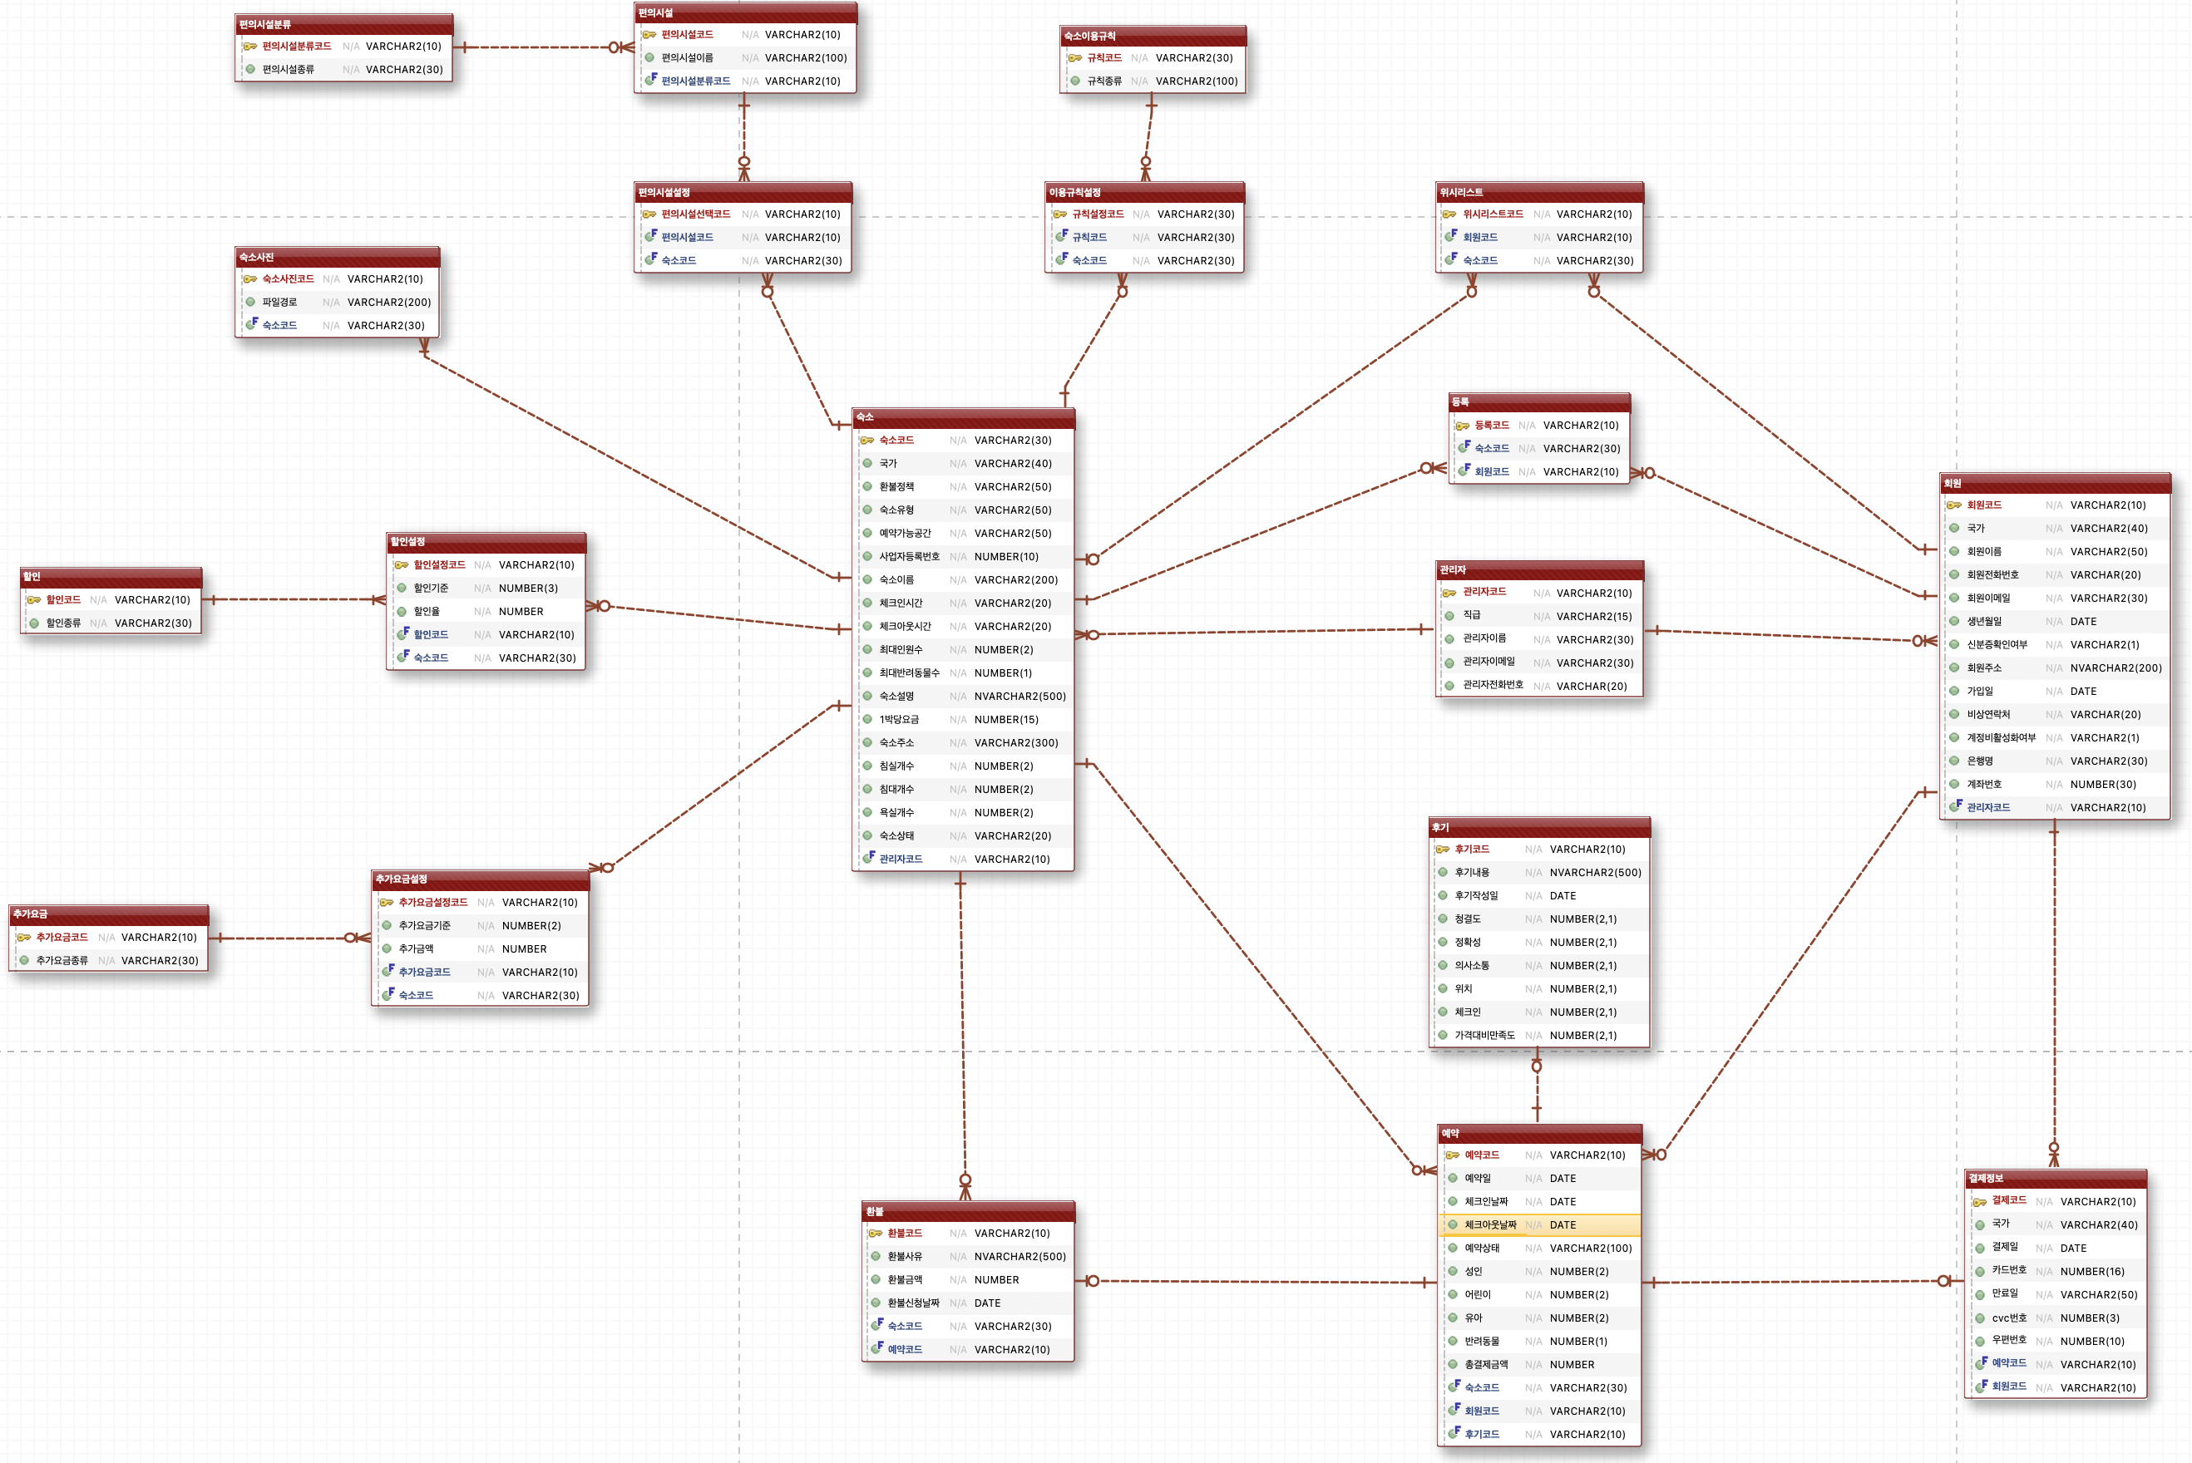
02 개념모델링
논리모델링
사용 툴 : Exerd

Slide 23
기능구현

Slide 24
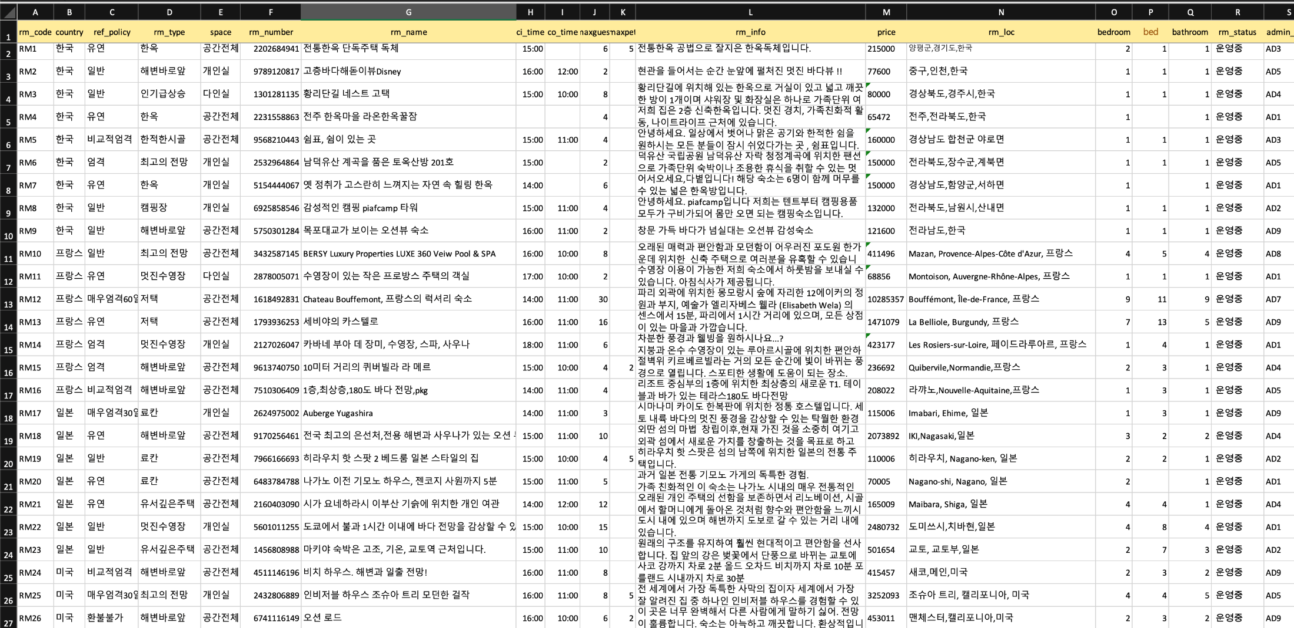
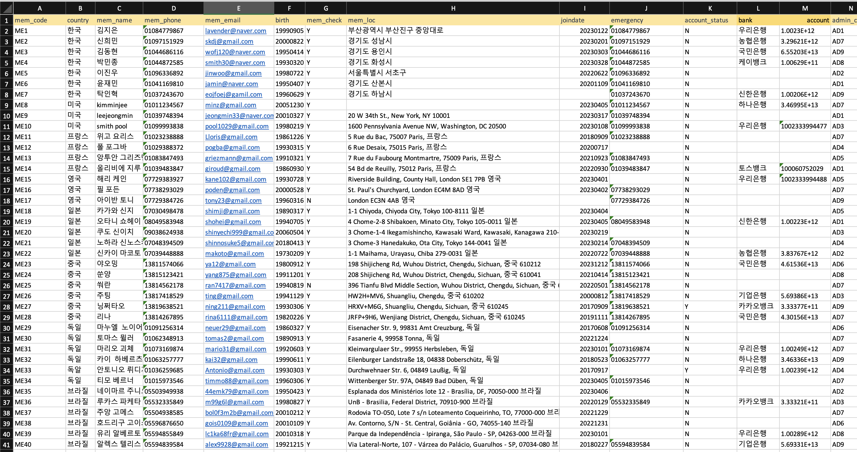
04 기능구현
DB 데이터 삽입

Slide 25
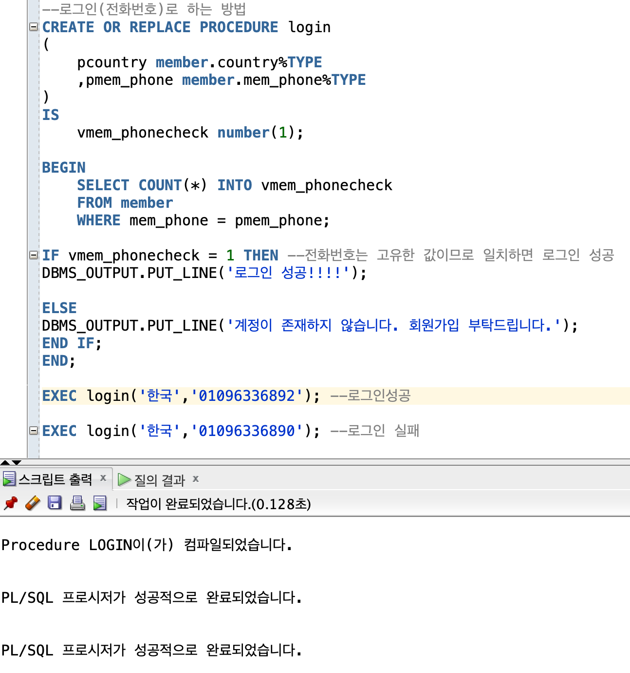
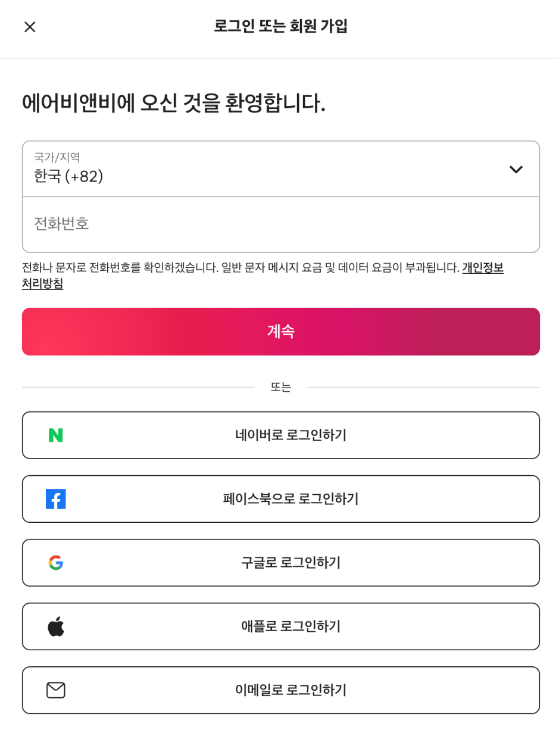
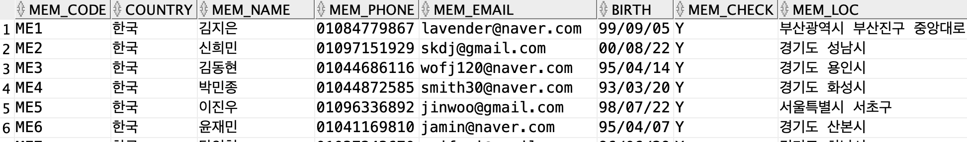
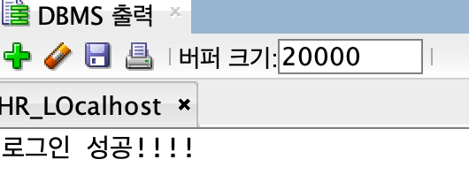
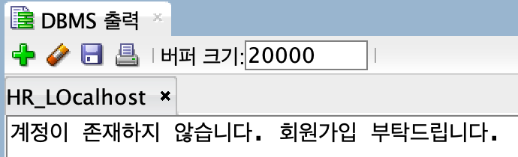
04 기능구현
로그인 - 전화번호

Slide 26
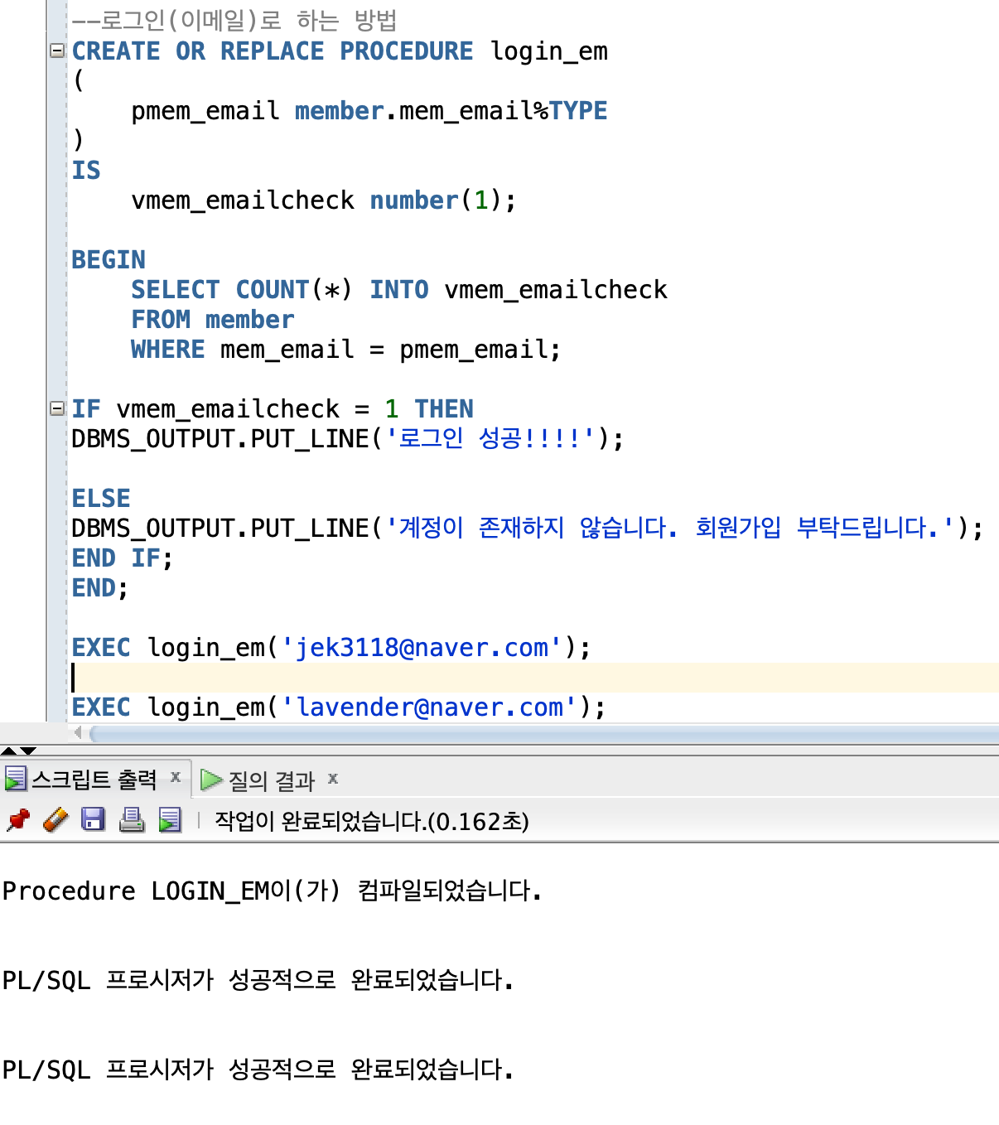
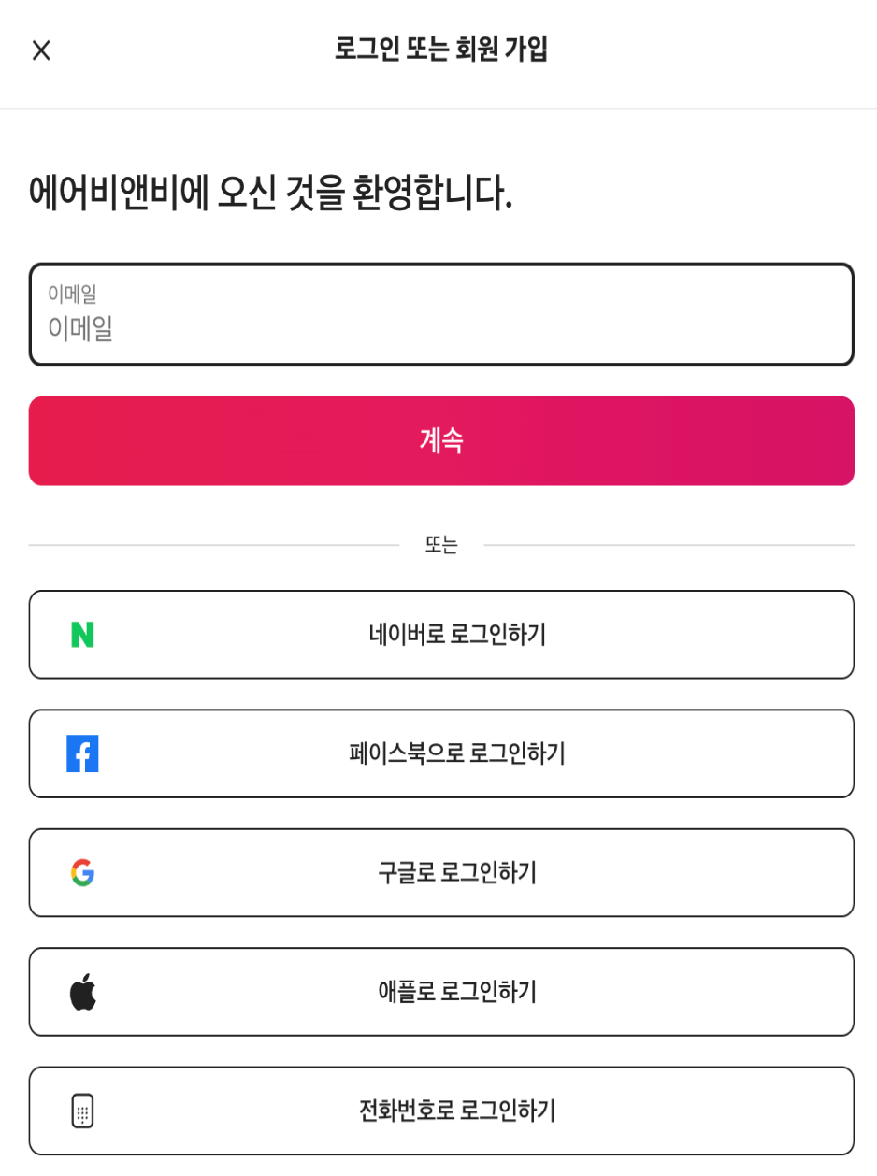
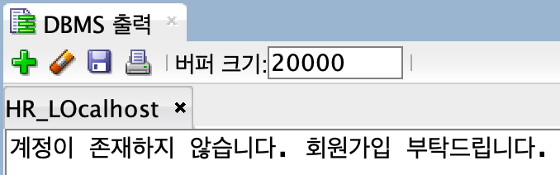
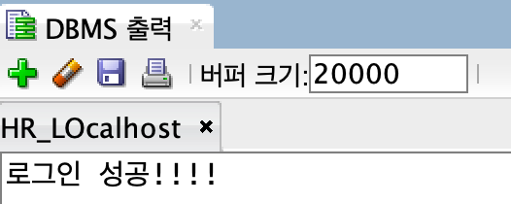
04 기능구현
로그인 - 이메일

Slide 27
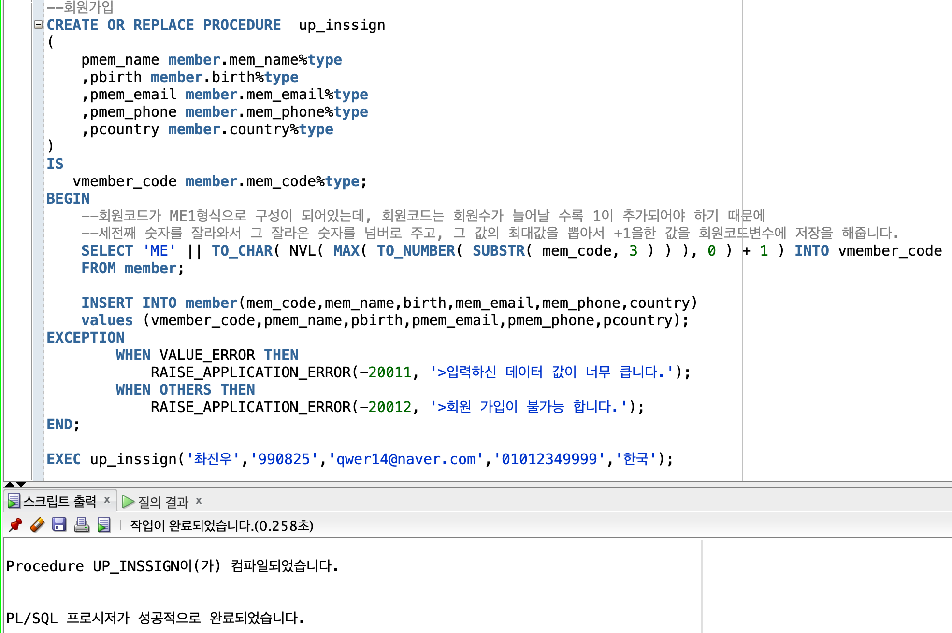
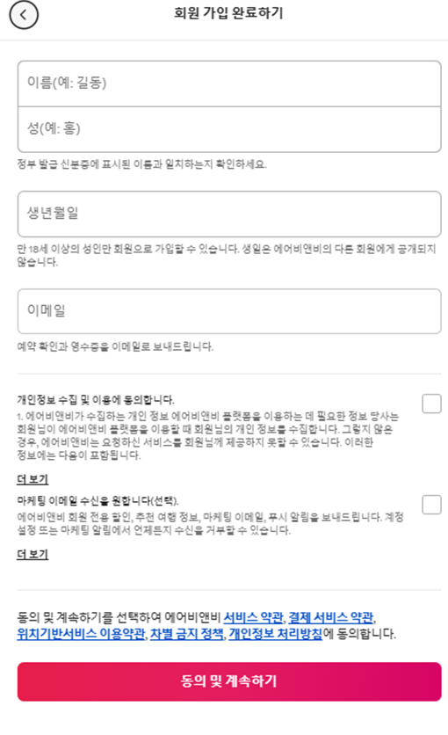
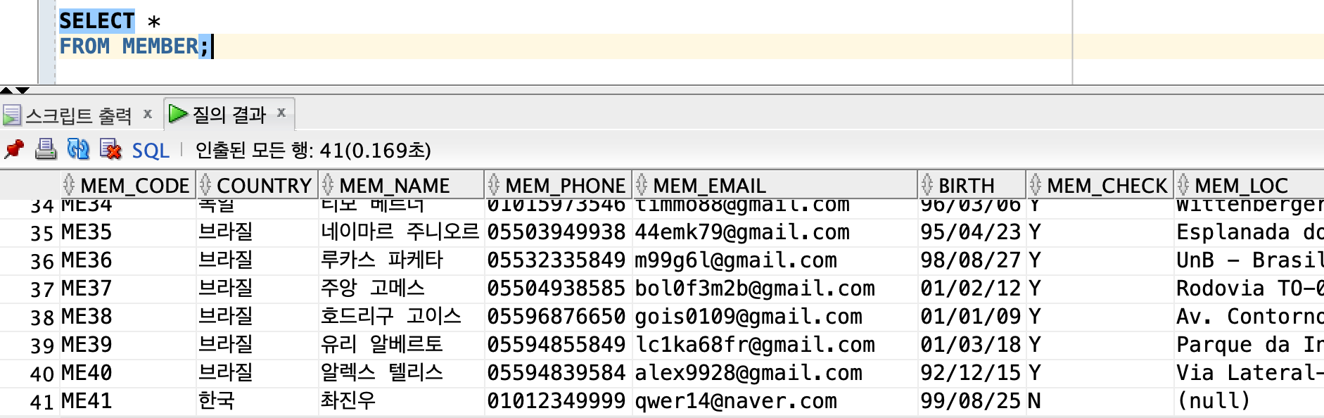
04 기능구현
회원가입

Slide 28
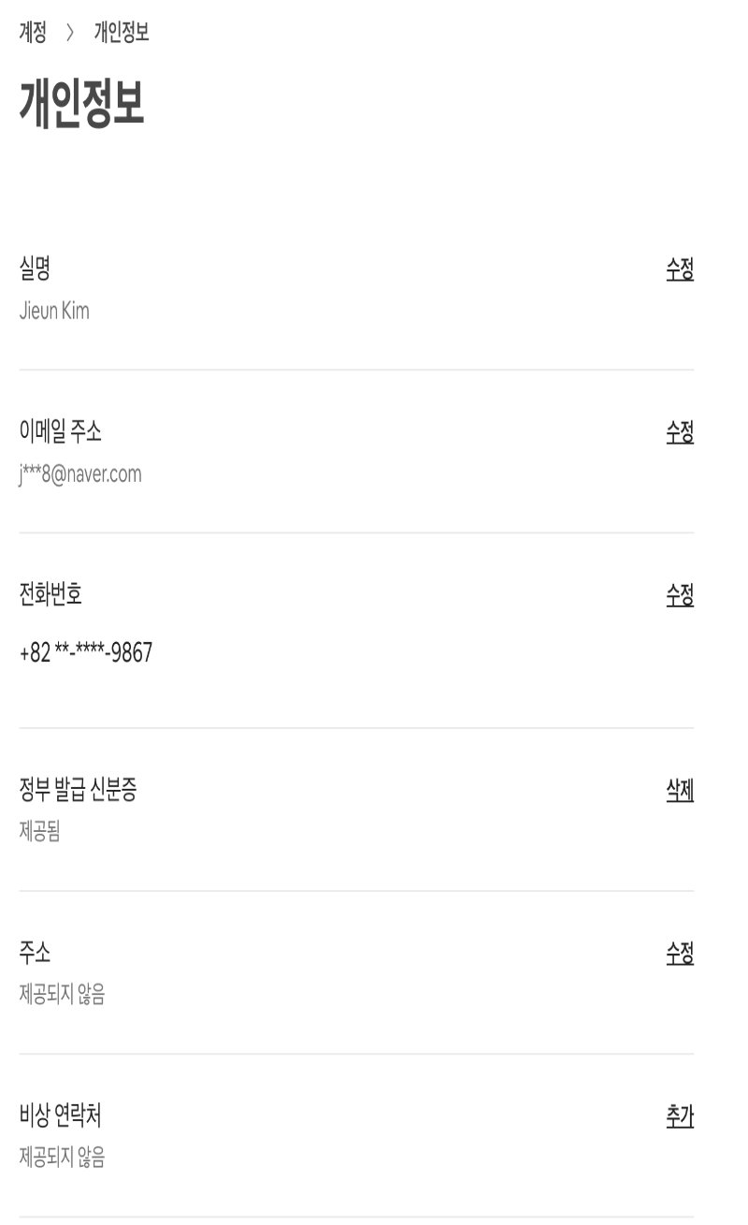
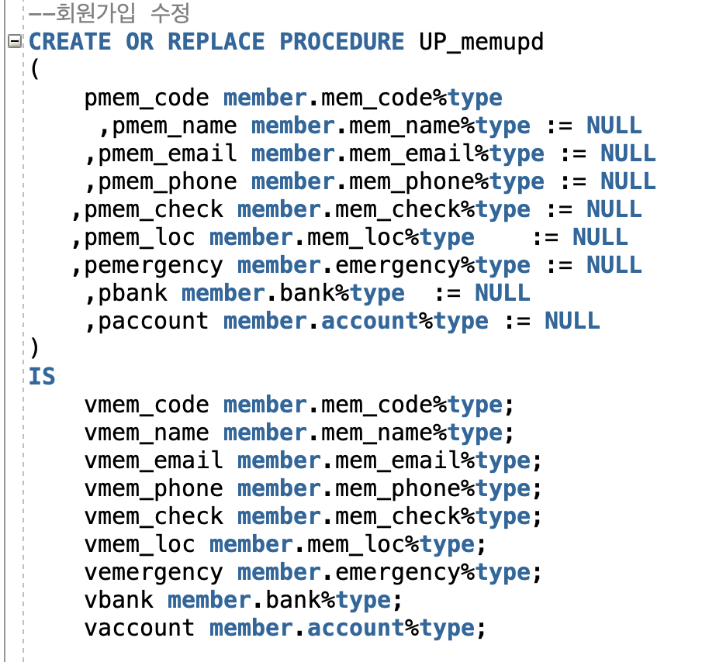
04 기능구현
회원정보수정

Slide 29
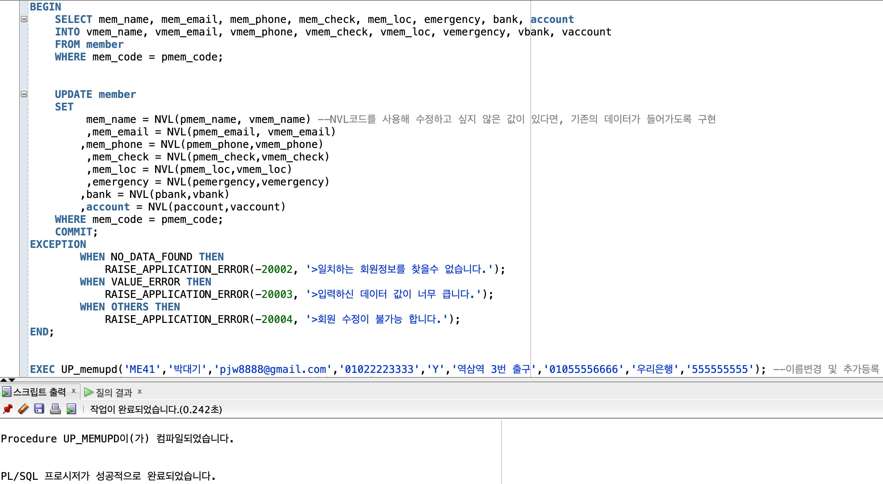
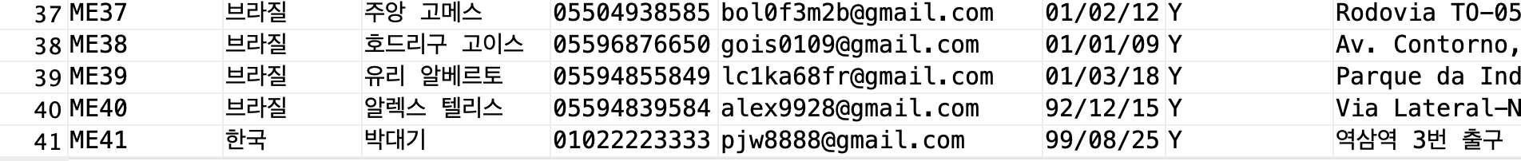
04 기능구현
회원정보수정

Slide 30
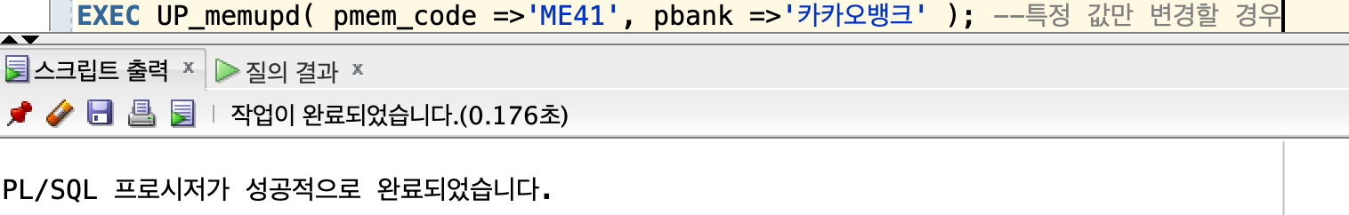
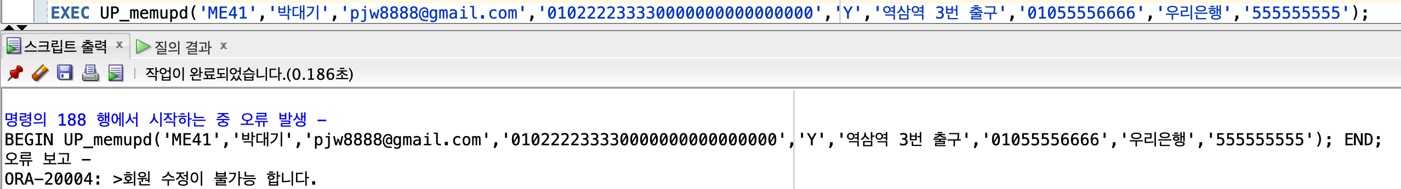
04 기능구현
회원정보수정

Slide 31
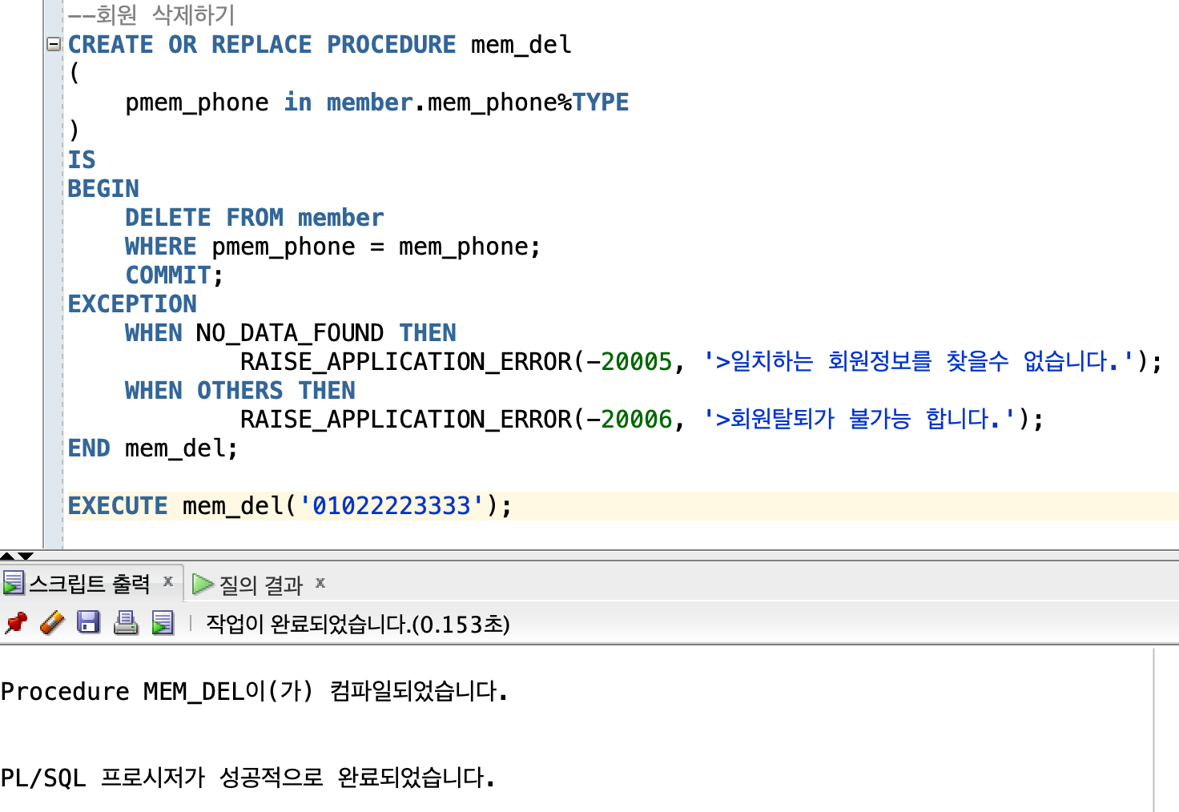
04 기능구현
회원탈퇴

Slide 32
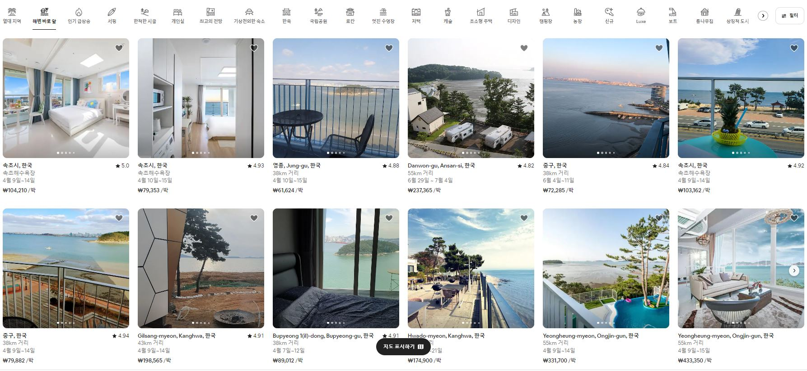
04 기능구현
숙소유형에 따른 숙소검색(화면)

Slide 33
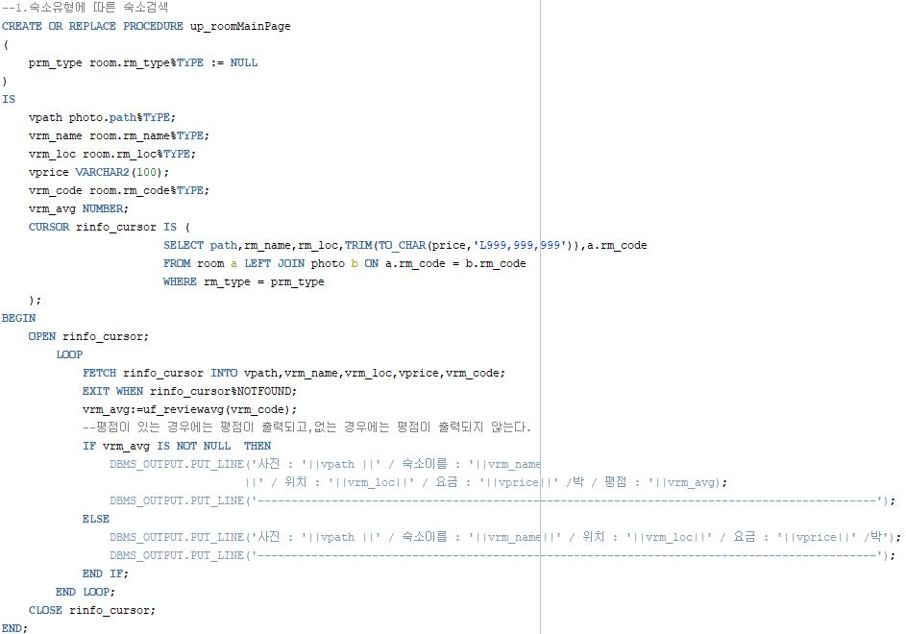
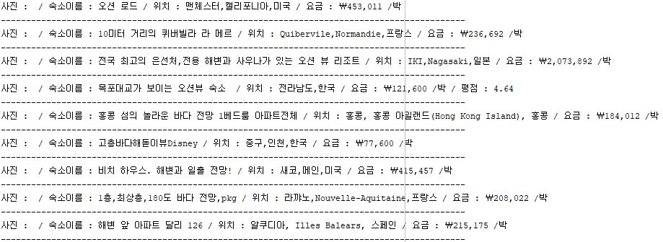
04 기능구현
숙소유형에 따른 숙소검색(코드,출력화면)

Slide 34
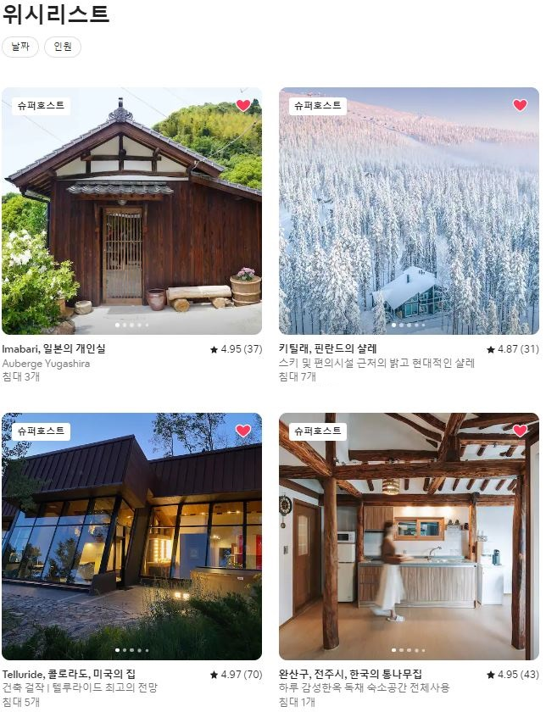
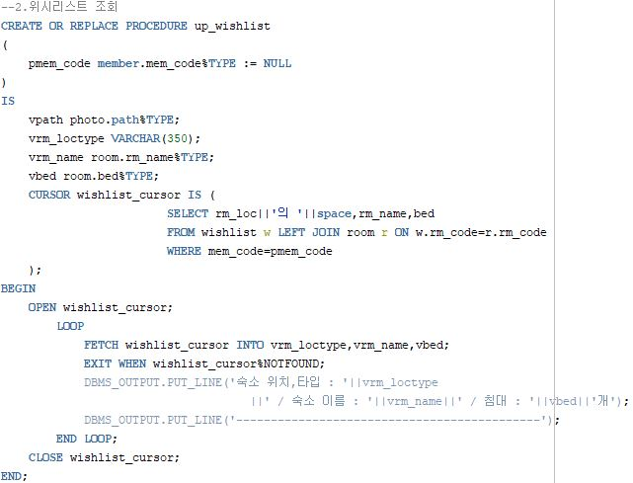
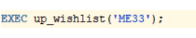
04 기능구현
위시리스트 조회

Slide 35
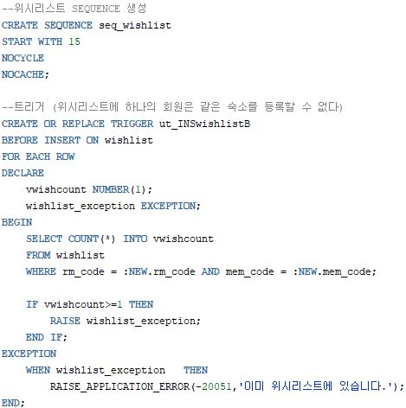
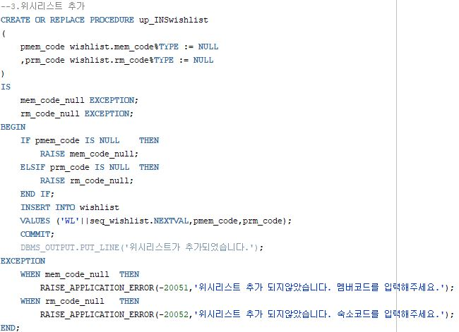
04 기능구현
위시리스트 추가

Slide 36
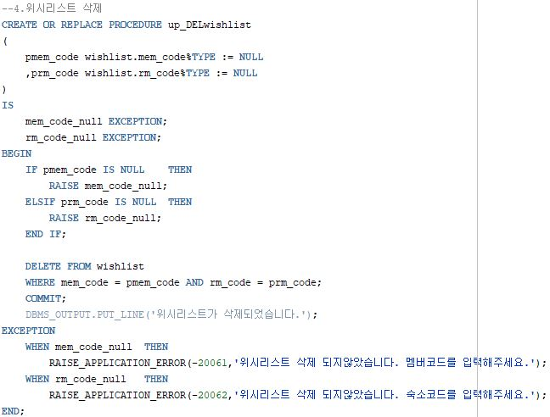
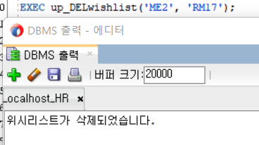
04 기능구현
위시리스트 삭제

Slide 37
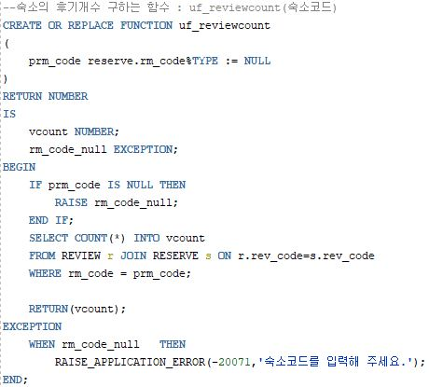
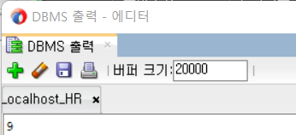
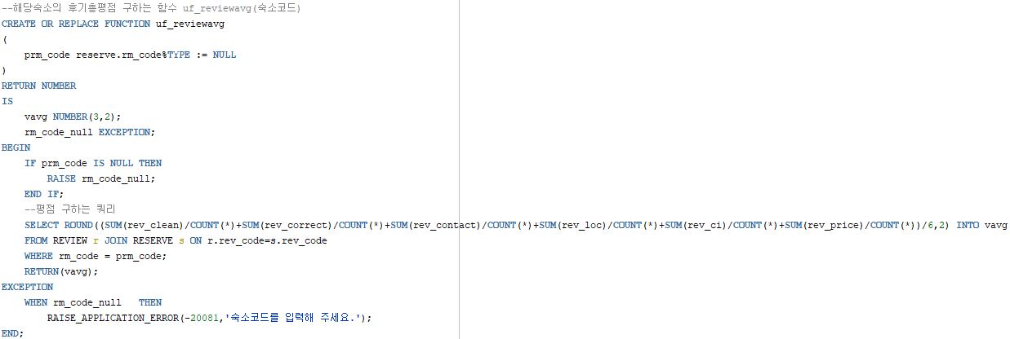
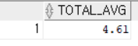
04 기능구현
후기(총평점,후기개수 함수)

Slide 38
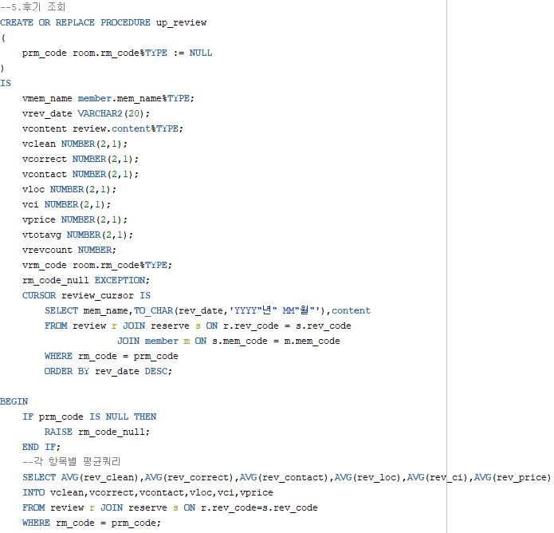
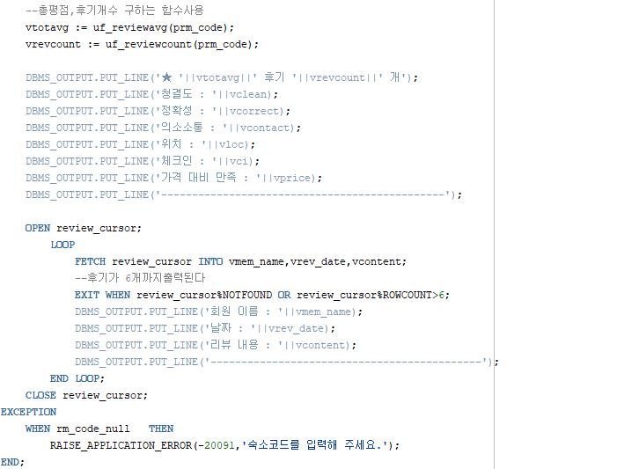
04 기능구현
후기조회(코드)

Slide 39
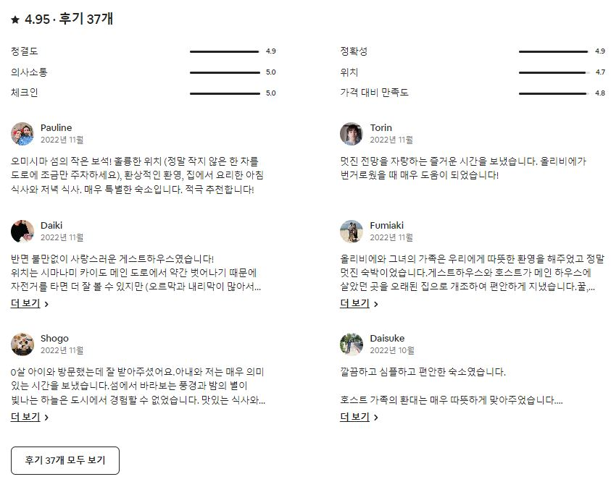
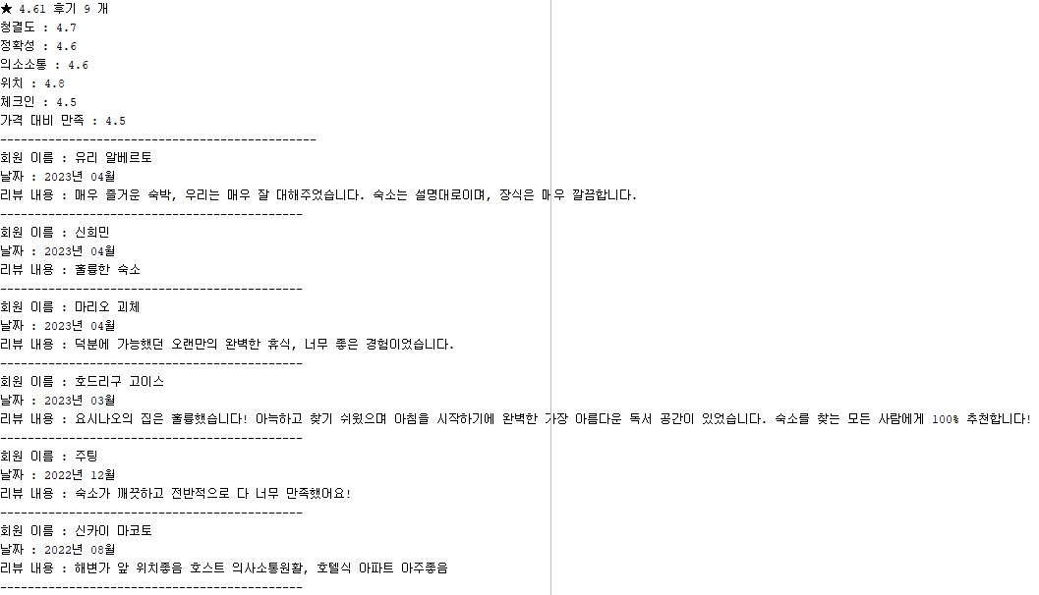
04 기능구현
후기조회(화면,출력화면)

Slide 40
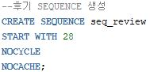
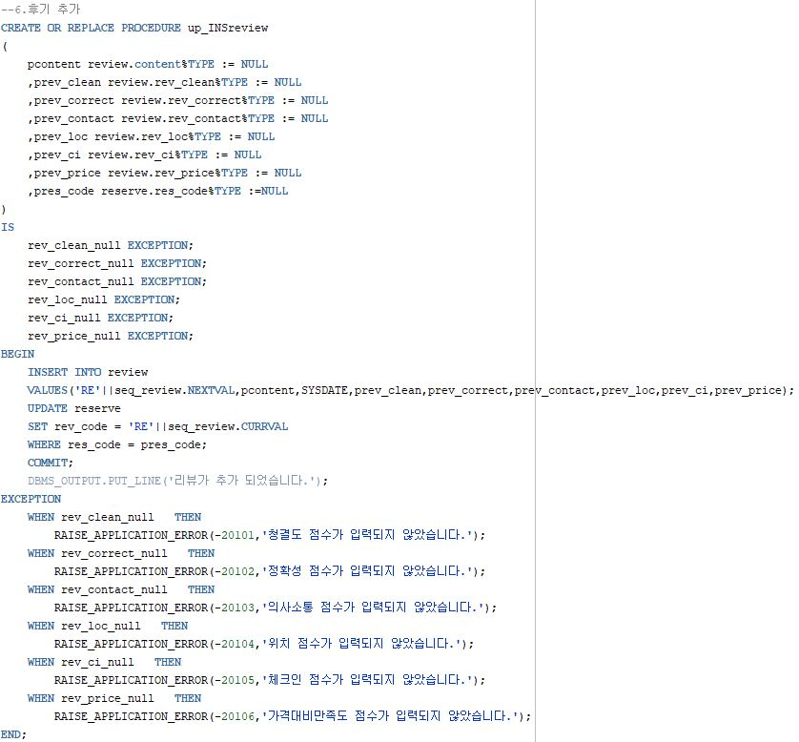
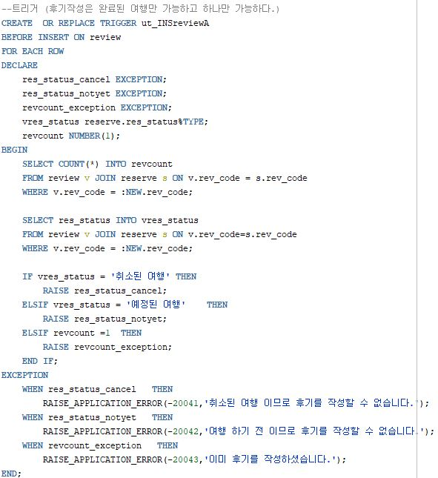
04 기능구현
후기 추가

Slide 41
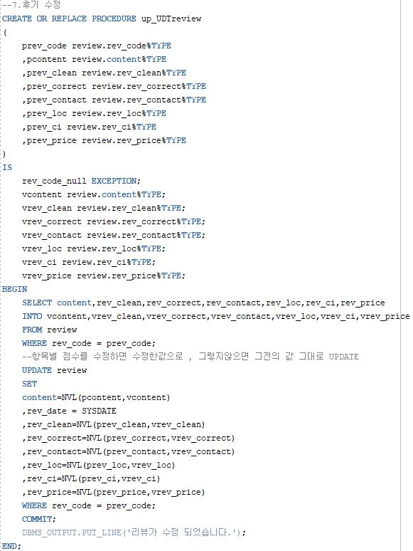
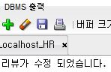
04 기능구현
후기 수정

Slide 42
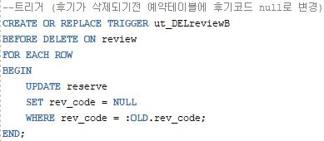
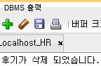
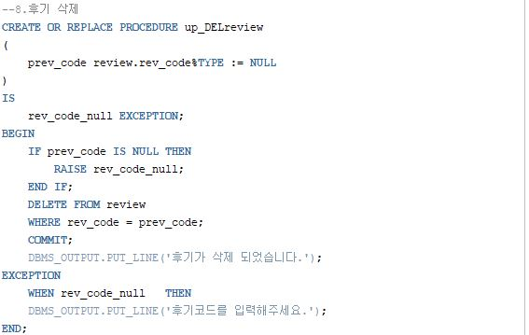
04 기능구현
후기 삭제

Slide 43


04 기능구현
숙소 편의시설 조회(화면,코드)

Slide 44


04 기능구현
숙소 편의시설 조회(출력화면)

Slide 45


04 기능구현
숙소 이용규칙 조회(화면,코드)

Slide 46



04 기능구현
숙소 이용규칙 조회(출력화면)

Slide 47


04 기능구현
예약 (트리거)

Slide 48


04 기능구현
예약 추가

Slide 49

04 기능구현
예약 추가

Slide 50



04 기능구현
예약 추가

Slide 51



04 기능구현
예약 삭제

Slide 52


04 기능구현
결제 정보 조회

Slide 53




04 기능구현
결제 추가

Slide 54

04 기능구현
결제 삭제

Slide 55




04 기능구현
예약 정보 조회

Slide 56




04 기능구현
예약 세부정보 조회

Slide 57


04 기능구현
환불 정보 조회(코드)

Slide 58


04 기능구현
환불 정보 조회(화면,출력화면)

Slide 59


04 기능구현
환불(예약번호를 받아 환불금액 계산하는 함수)

Slide 60





04 기능구현
환불 추가

Slide 61
김동현
처음에는 오라클 프로젝트에 대한 경험이 없었기 때문에 매우 긴장하였습니다. 하지만, 프로젝트를 진행하면서 팀원들과 함께 부족한 부분들을 얘기하면서 문제를 해결하는 과정에서 많은 것을 배웠습니다. 다시한번 고생한 팀원들에게 고맙다는 말을 전하고싶습니다
김지은
너무 좋은 팀원들과 함께 DB 프로잭트를 할 수 있어서 너무 행복했고, 팀원들과 스터디를 통해서 수업에서 어려웠던 부분을 어렵지않게 이해할 수 있었고, 같이 프로젝트 하면서 몰랐던 부분들을 서로 채워나가면서 부족한 개념들을 배울 수 있는 아주 소중한 시간이였습니다.
박민종
좋은 팀원들과 함께 할 수 있어서 좋았고, 만들어져 있는 홈페이지를 가져와서 DB모델링하는것도 힘들다는걸 느꼈고 프로젝트를 통해서 많은걸 배울 수 있는 시간이였습니다.
신희민
처음엔 막막했지만 같이 부딪히며 해나가다 보니 만족스러운 결과가 나온것 같다! 역할을 세세히 안정해도 알아서 할일을 찾으며 서로 편하게 진행했고, 특히 이번엔 유독 꼼꼼한 팀원들이 많아 프로그래밍을 떠나 태도면에서 많은 걸 배울 수 있었다 :)
윤재민
좋은 조원들과 함께하여 너무 뜻깊은 시간이었습니다. 의견을 나누며 다른 조원들의 생각을 듣는 것도 좋았고
모르는 점을 어떻게 할지 물어보며 알아가는 것도 좋았습니다. 또 직접 쿼리를 작성하며 그동안 배운 것들을 적용하는 의미있는 시간이었습니다. 함께하고 도와준 조원들에게 감사의 인사를 전하고 싶습니다.
이진우
혼자였으면 절대로 못 했을 프로젝트였지만 좋은 팀원들과 같이하게 되어서 재밌게 진행했습니다.
탁인혁
프로젝트를 진행하면서 개인적으로 부족한 부분이 어느 부분인지 알게 되었고 팀원들이 잘 도와줘서 많이 배울 수 있었습니다. 혼자 했으면 절대로 불가능했을 프로젝트인데 팀원들이 최선을 다해 도와줘서 프로젝트기간 내내 고마웠습니다.
테이블 탐정대 프로젝트 후기

Slide 62
Q&A

Slide 63
감사합니다

